Slide 1
Projeto Módulo 5 - Apresentação
Realizado por: Filipe Figueiredo Nº8 T12ºI1
Disciplina: Redes de Comunicação

Slide 2
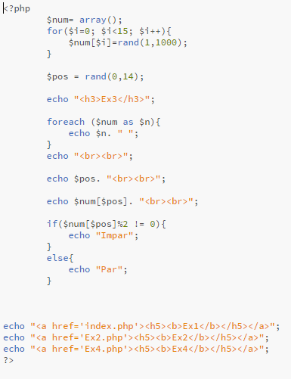
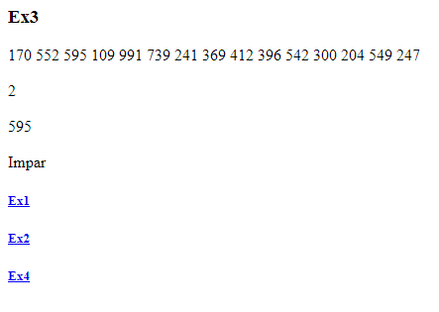
Exercício 3

Slide 3
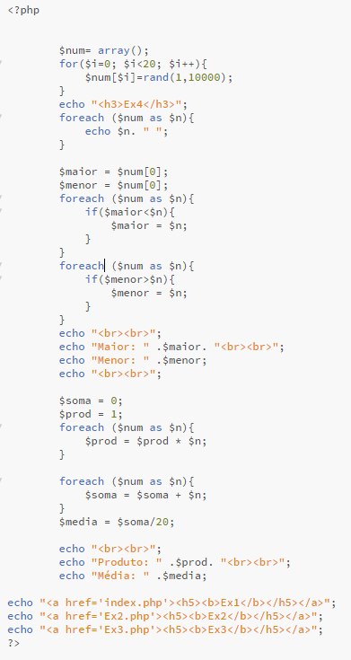
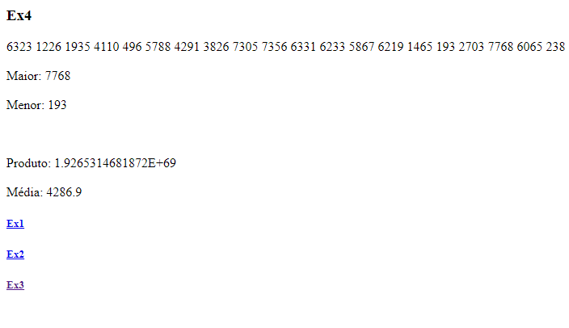
Exercício 4

Slide 4
FIM

